Slide 1
图像分类
汇报人：颜东洋

Slide 2
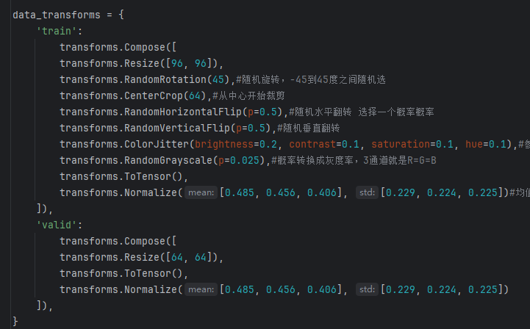
图像分类：数据集预处理
此分类任务为102个类别的花朵进行分类
对训练集进行数据增强操作，将输入的图片大小固定，然后进行旋转，翻转，裁剪等增强操作，变换为张量，进行标准化操作。
对验证集做图片大小固定操作，将输入数据变换为张量，进行标准化操作。
这是用tramsforms进行的数据预处理操作。

Slide 3
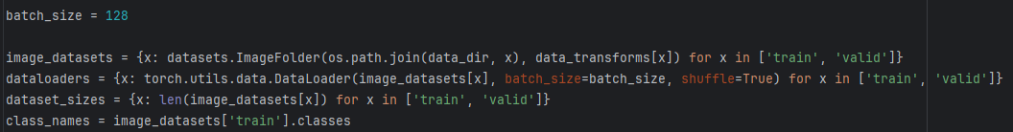
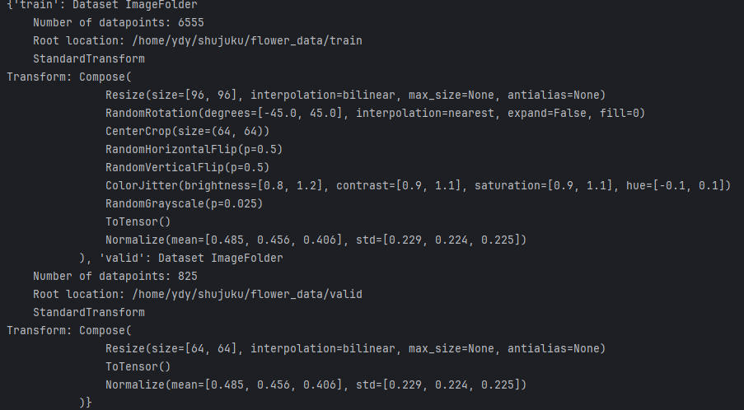
在文件夹中读取数据，训练集有6555张图片，进行图像增强等预处理操作，测试集中有825中图片，同样进行预处理操作。然后加载数据，以每批次128张图片进行训练

Slide 4
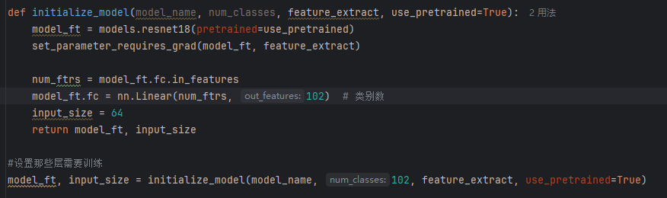
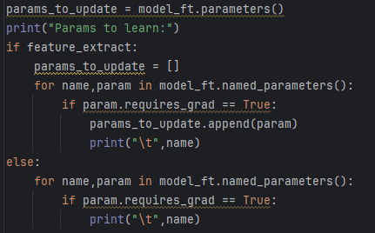


ResNet
使用resnet残差网络模型进行训练，先冻结除输出层以外的权重参数。仅训练输出层权重参数。输出为102类别。
优化器设置，选择学习率为0.01，每十个批次学习率进行一次衰减。
以交叉熵的形式输出误差函数
分别使用了resent18，resent50，和resent101.发现resent50效果最好，resent101产生过拟合。

Slide 5
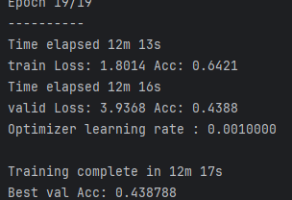
训练结果
训练二十轮次，在仅训练输出权重参数
的情况下，正确率为百分之44。
再以此为基础训练所有参数。训练十轮，
降低学习率，每七轮降低学习率。计算
损失函数。

Slide 6
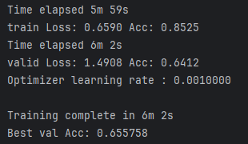
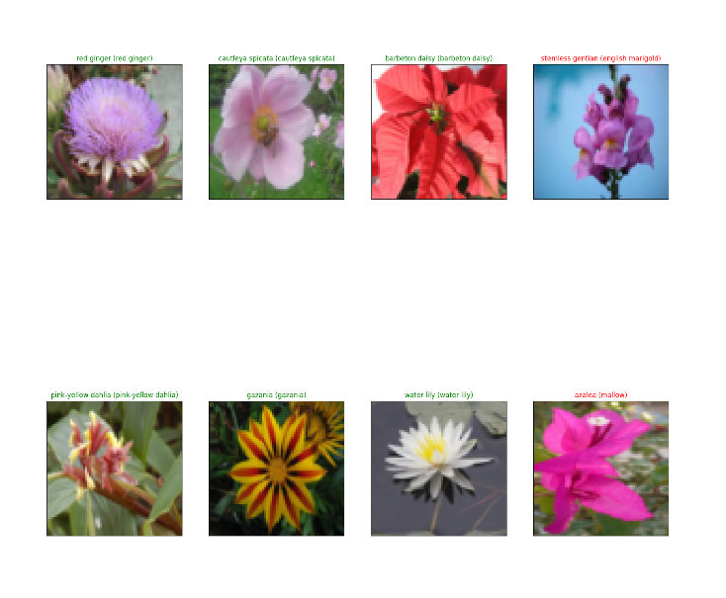
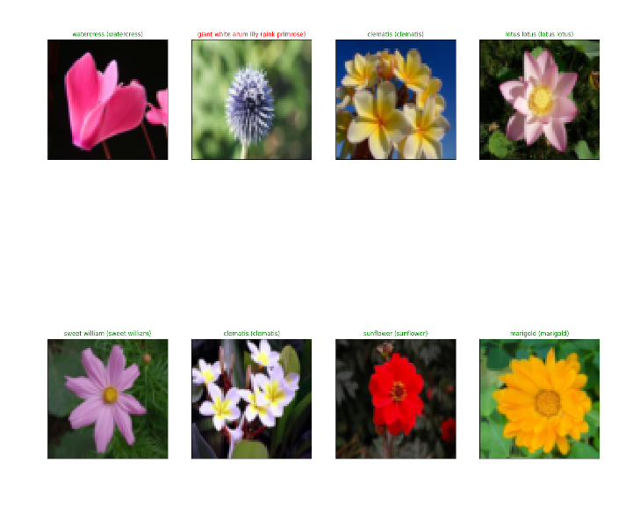
训练结果
在训练所有参数的情况下正确
率为百分之六十六。
绿色代表预测正确，红色代表错误。

Slide 7
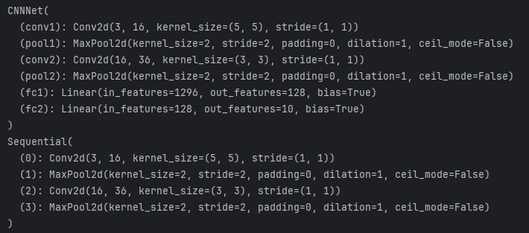
CIFAR-10
CIFAR-10是分为十个类别的图像分类任务。
同样先进行预处理操作，但这里没有进行数据增强。也没有使用模型，选择一般的CNN架构即卷积池化全连接的形式进行训练，学习率设置为0.001以随机梯度下降方式更新权重参数。

Slide 8
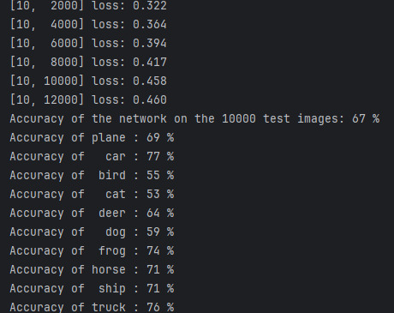
训练结果
以每批次2000，训练十轮。
总体准确率为百分之六十七。
各个类别的准确率在图中显示。
若采用模型如LeNet或者ResNet相应的可以提高准确率

